Slide 1
技术分析介绍与指标分类
K线图简介
讲师：张泽亮

Slide 2
PART 1
K线图历史
PART 2
常见K线形态
PART 3
K线数据来源及编程环境
PART 4
本节练习

Slide 3
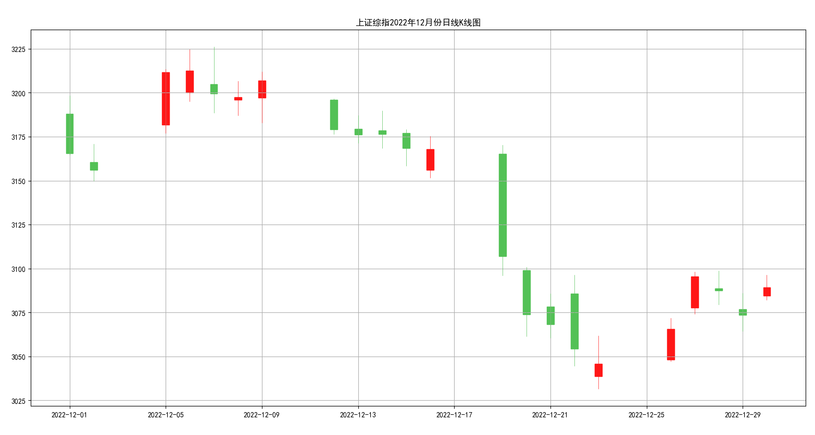
K线图历史
起源于日本
K线图(Candlestick Charts)又被称为“蜡烛图”、“阴阳线”等，它起源于17世纪日本德川幕府时代。
K线图主要特征
K线图主要通过开盘价(Open Price)、最高价(High Price)、最低价(Low Price)和收盘价 (Close Price)这四个数据值来勾勒交易市场的轮廓。
在K线作图的时间选择上，常见的时间跨度有小时、日、周以及月。

Slide 4
K线图历史
K线图主要特征
无论颜色是红色还是绿色，每一个蜡烛图都由“矩形实体(Real Body)和“竖直线段的影线 (Shadow)”两大部分构成。矩形实体的两端分别表示收盘价和开盘价。
蜡烛图的影线(Shadow)可以分为上影线(Upper Shadow)和下影线(Lower Shadow两部分。
蜡烛图记录了某种资产(比如股票) 的四种价格。
最高价
最高价
收盘价
开盘价
开盘价
收盘价
最低价
最低价
蜡烛图

Slide 5
PART 1
K线图历史
PART 2
常见K线形态
PART 3
K线数据来源及编程环境
PART 4
本节练习

Slide 6
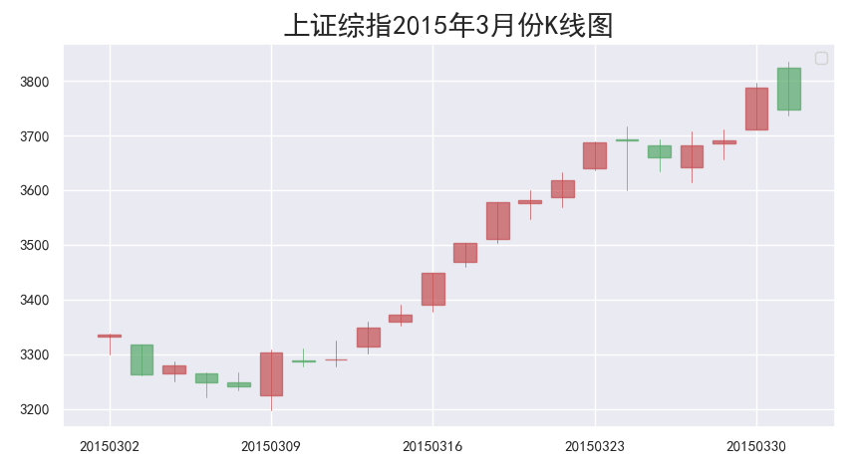
常见K线形态
十字星
该蜡烛图的实体部分非常小，矩形被压缩成近似一条水平线，说明收盘价与开盘价的差别较小，呈现出“十字形”。
十字星的上下影线也有一定的要求，一般来说，上下影线的长度相似。
十字星

Slide 7
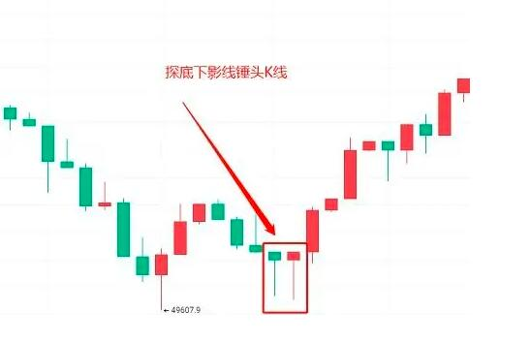
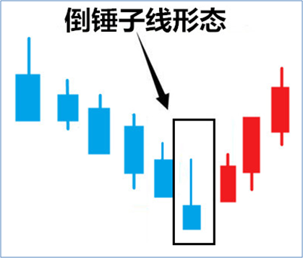
常见K线形态
锤子线
有些蜡烛图的上影线或下影线比较短或者不存在，而呈现出一种“锤子”的形态。

Slide 8
常见K线形态
吊顶线
还有一种“锤子”形态的蜡烛图上影线较短或者不存在，有时把这种形状的蜡烛图称为“吊顶线”，吊顶线一般出现在价格顶部。
吊顶线

Slide 9
PART 1
K线图历史
PART 2
常见K线形态
PART 3
K线数据来源及编程环境
PART 4
本节练习

Slide 10
K线数据来源
CSV 示例数据文件
日线行情数据以CSV文件格式保存，可以用记事本或者Excel打开。
tushare 数据
http://tushare.pro，python调用 tushare API 数据需要注册并获得积分。
在线数据库 http://mysql.bizanaly.cn 用户名：test，密码：Aa123456，python调用需要安装 pymysql 库.

Slide 11
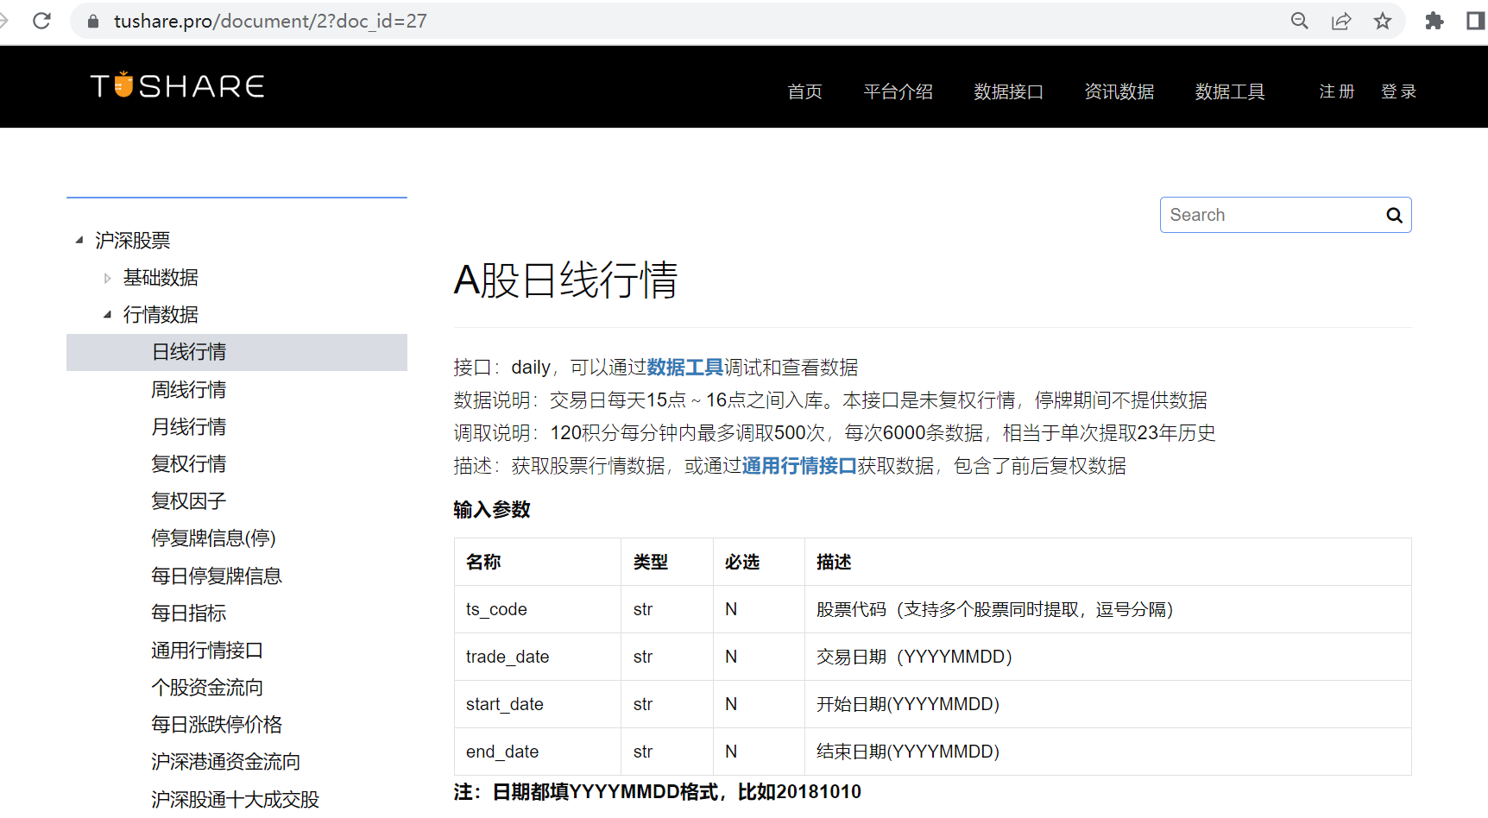

Slide 12
集成开发环境Spyder简介
集成开发环境
集成开发环境（Integrated Development Environment，简称IDE）一般具备代码编辑器、代码除错以及一些内置工具等功能。
在这三大功能的基础上，Spyder 还具有查看和修改数组变量、对象、文件管理等功能。
Spyder 特色功能
整合了科学计算功能的典型函数库。
内置安装了 Python 交互环境库 Ipython。

Slide 13
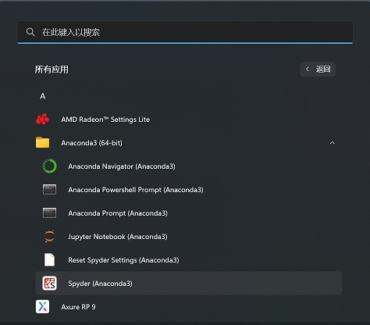
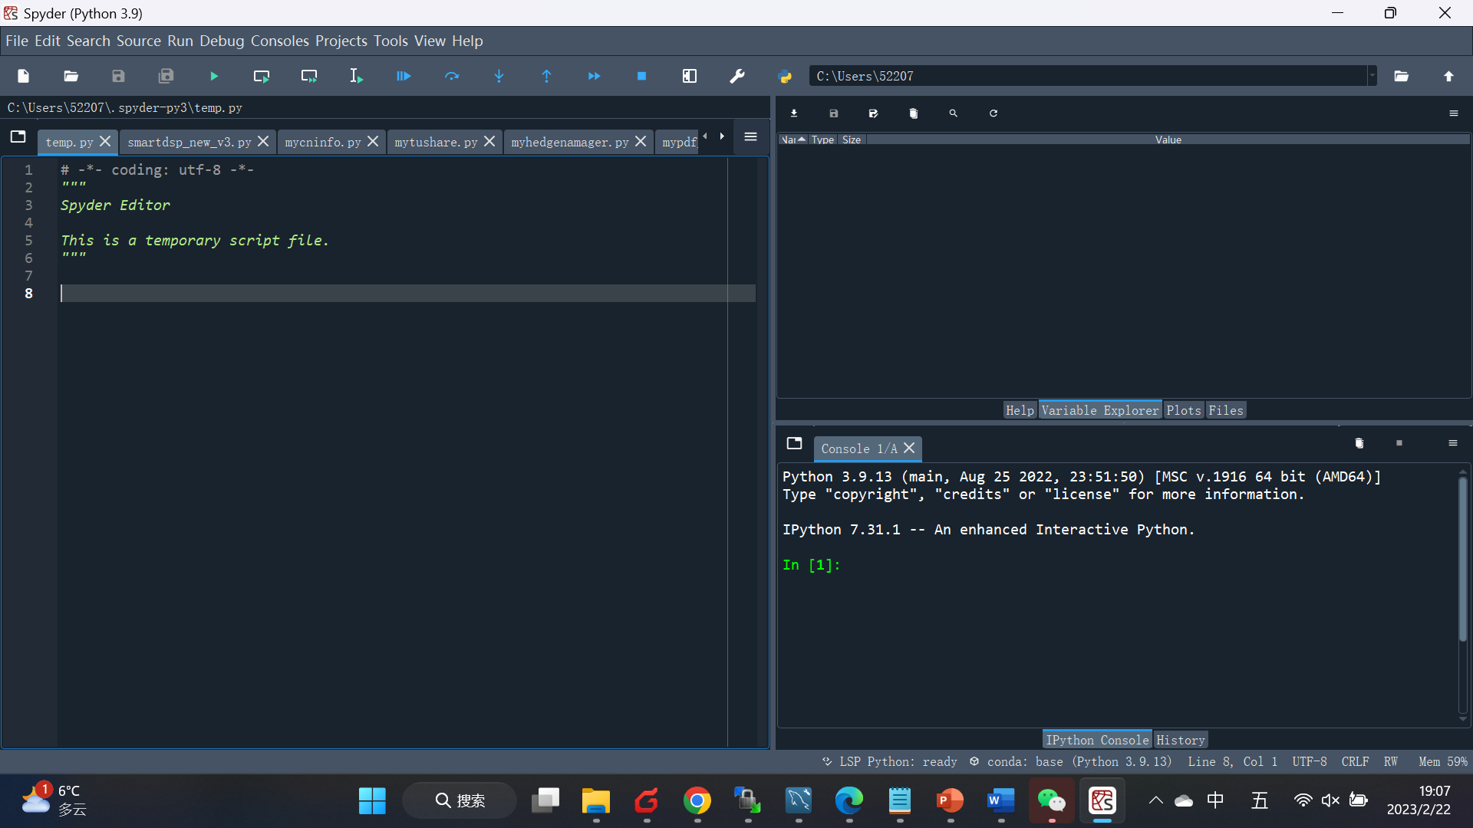
集成开发环境Spyder简介
打开Spyder
Windows环境下安装好 Anaconda 后，在目录树下面点击最后一个节点即可打开 Spyder。

Slide 14
PART 1
K线图历史
PART 2
常见K线形态
PART 3
K线数据来源及编程环境
PART 4
本节练习

Slide 15
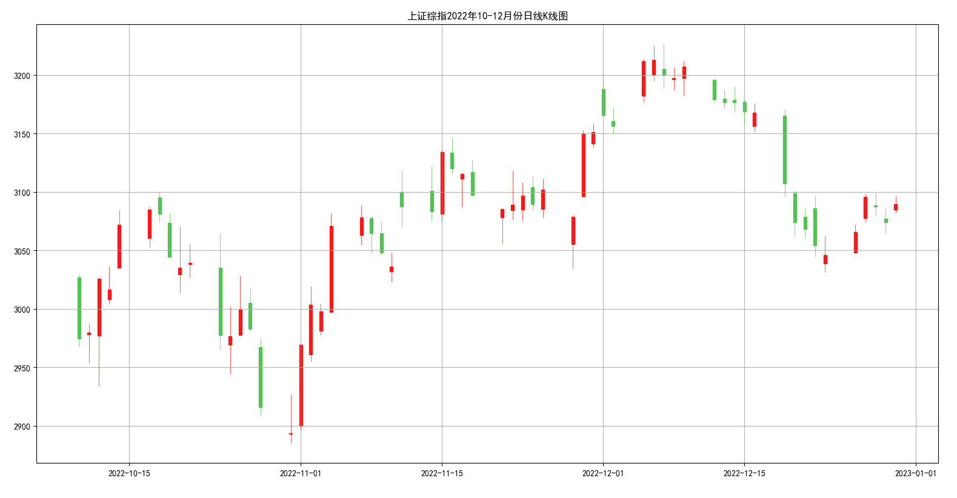
本节练习
请找出近两个月内上证指数日K线图中的十字星、锤子线与吊顶线，并根据其四种价格的关系，尝试分析当日买方市场与卖方市场的力量较量。

